Slide 1
Sprawozdanie z pracy Burmistrza Miasta i Gminy Pobiedziska w okresie międzysesyjnym
25.11.2016r.-15.12.2016r.

Slide 2
Przygotowywane i realizowane są umowy związane z:
projektami oraz budową:
- ulicy Bocznej i ulicy Kolejowej w miejscowości Pobiedziska Letnisko
(„zaprojektuj i wybuduj”),
- ulicy Okrężnej w miejscowości Pobiedziska Letnisko,
- ulicy Osiedlowej i Wiosennej w Jerzykowie,
- drogi Promno – Góra,
- ulic: Jagiełły, Kościuszki i Rynku w Pobiedziskach,
- ulicy Bocznej w Biskupicach,
- mieszkań interwencyjnych w Stęszewku.

Slide 3
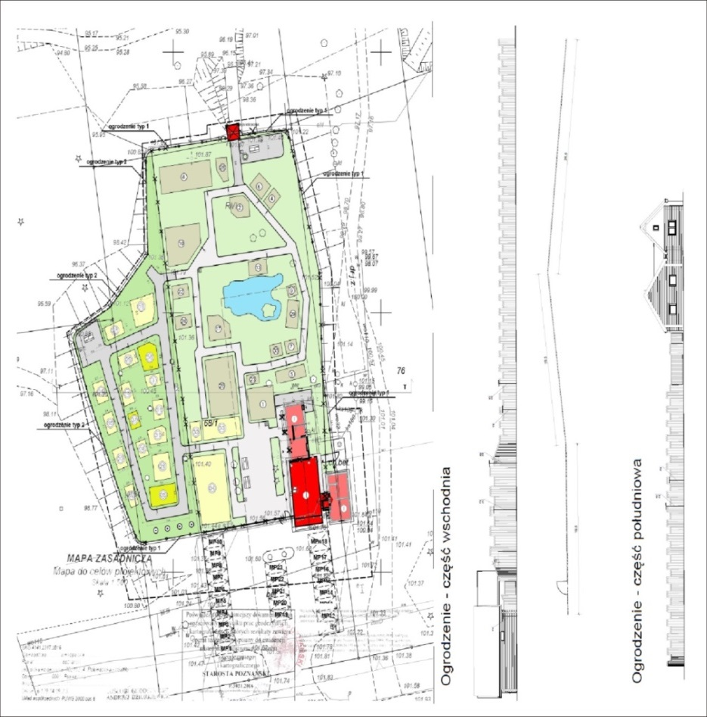
Realizowane są umowy związane z:
projektami:
- „Rozwój kluczowego szlaku dziedzictwa kulturowego województwa wielkopolskiego pn. Szlak Piastowski” w którym Gmina Pobiedziska jest partnerem w zakresie „Modernizacja Skansenu Miniatur Szlaku Piastowskiego w Pobiedziskach”.
Szacowana całkowita wartość projektu 718.320,00 zł.

Slide 4
Realizowane są umowy związane z:
projektami:
- miejscowych planów zagospodarowania przestrzennego m.in. dot. południowej części obrębu Kołata, terenów rolnych gminy Pobiedziska II część, terenów zieleni i lasów Gminy Pobiedziska, Skansenu Miniatur, arkusza nr 27 w Pobiedziskach, układu komunikacyjnego w Jerzykowie, Biskupicach i Bugaju, części północnej Pobiedzisk, terenów kultury fizycznej w Promnie, węzłów przesiadkowych Poznańskiej Kolei Metropolitalnej,
- budowy nowego zespołu pomostów i koncepcji zagospodarowania terenów nad Jeziorem Biezdruchowo,
- parku w Biskupicach,
- świetlicy w Gołuniu ,
- budowy kanalizacji sanitarnej dla zadań przyjętych w WPI,
- ścieżki edukacji historycznej dynastii Piastów przy promenadzie nad Jeziorem Małym.

Slide 5
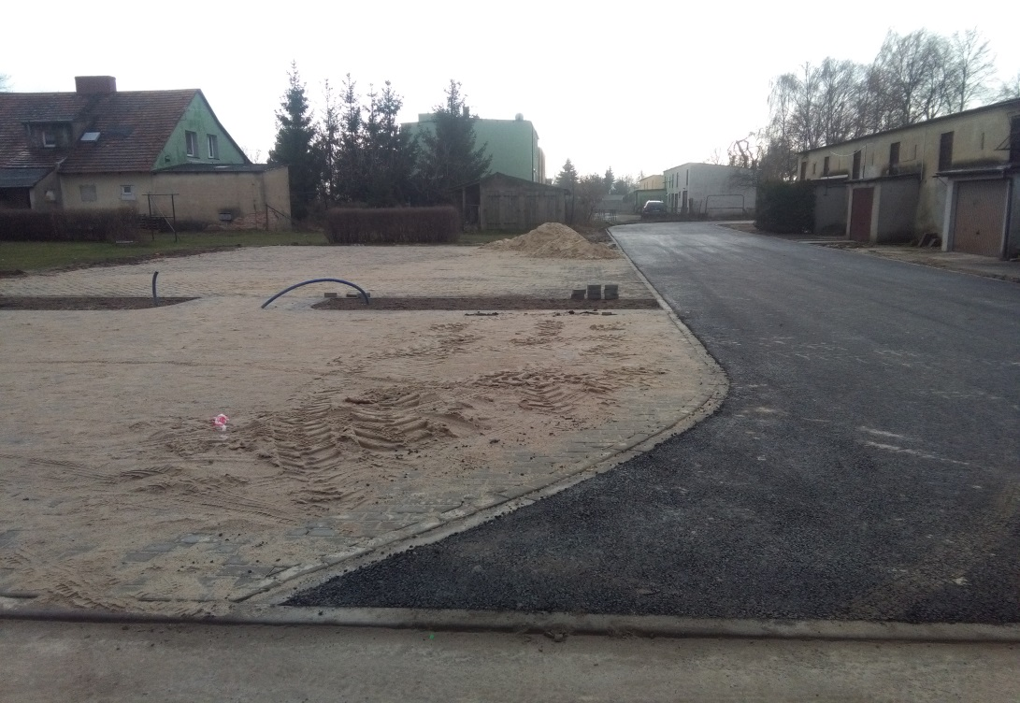
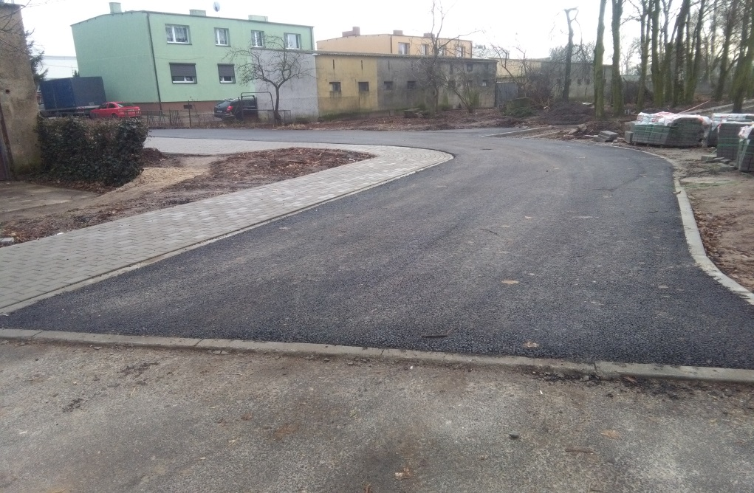
Realizowane są umowy związane z:
budową:
- miejsc parkingowych i ścieżek pieszo-rowerowych przy ul. Różanej w Pobiedziskach;

Slide 6
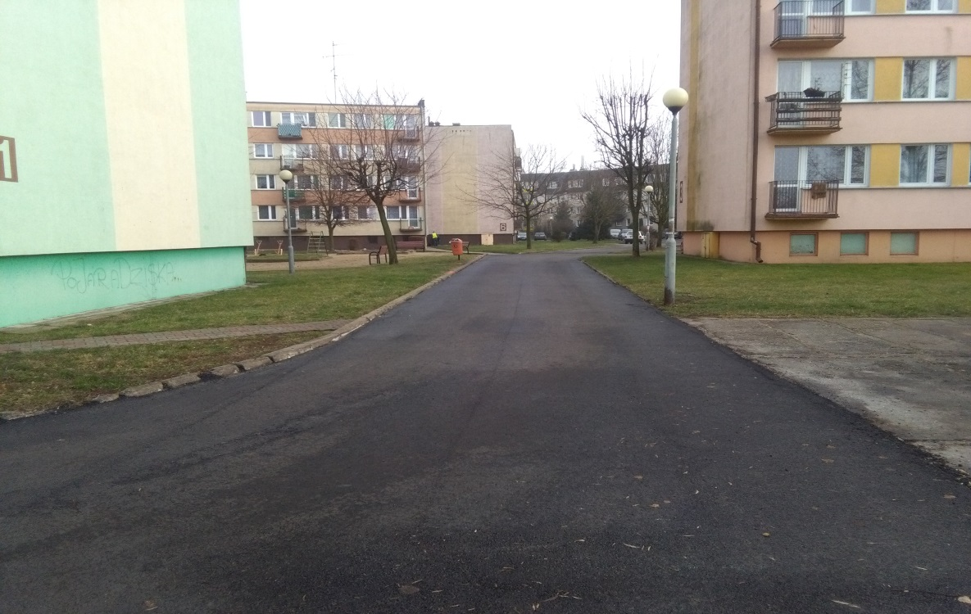
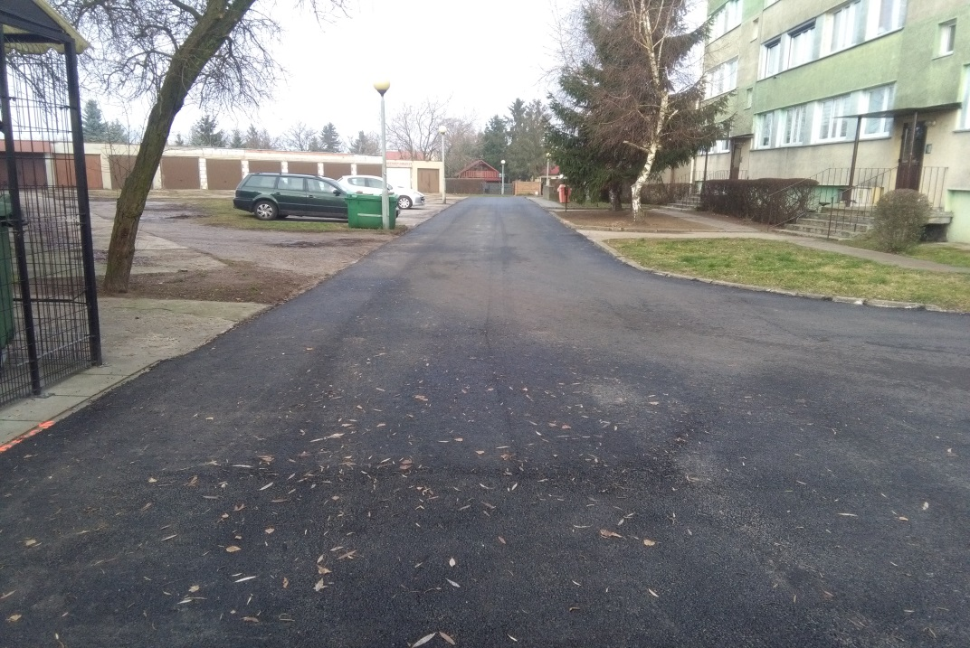
Realizowane są umowy związane z:
- remontem nawierzchni ul. Zaułek-Zawiła;
- remontem chodnika w m. Pomarzanowice realizowanego wspólnie wraz ze Starostwem Powiatowym w Poznaniu;

Slide 7
Realizowane są umowy związane z:
projektem i budową bezkolizyjnego przejścia drogowego pod linią kolejową nr 353 Poznań – Skandawa w miejscowości Pobiedziska – Letnisko. Trwa przygotowanie placu budowy;

Slide 8
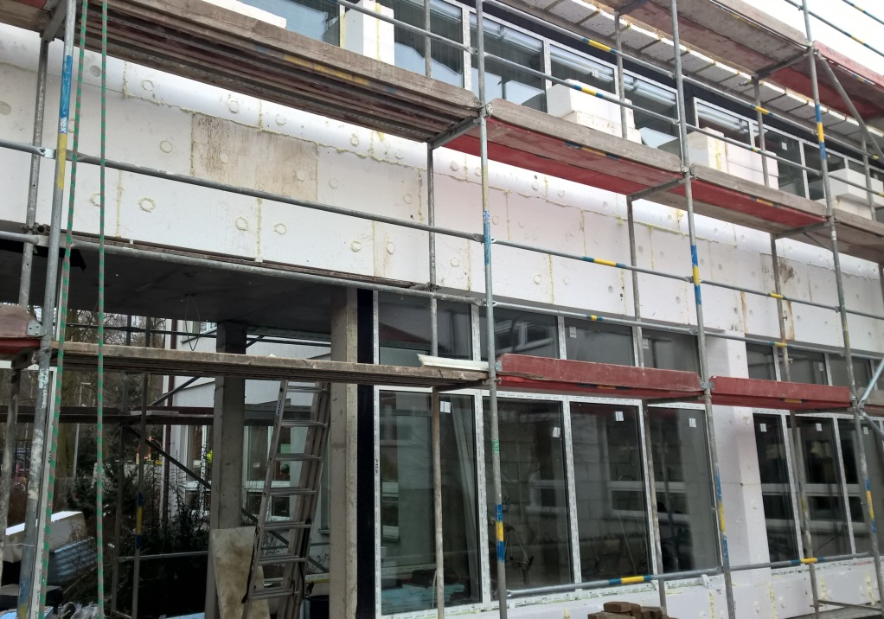
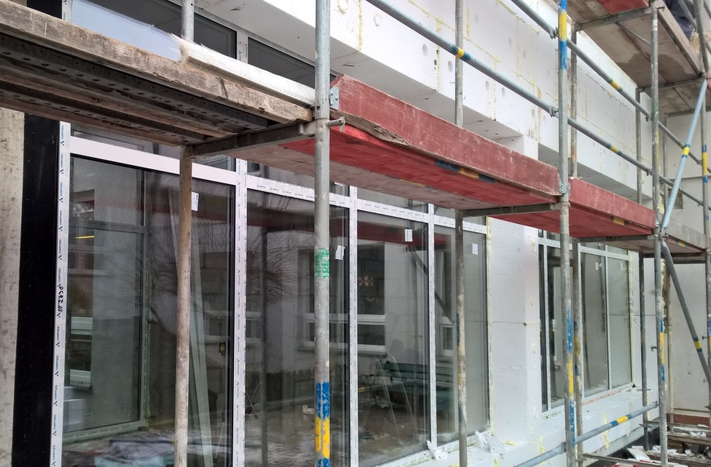
Realizowane są umowy związane z:
"Rozbudową i przebudową Szkoły w Jerzykowie przy ul. Spokojnej gm. Pobiedziska”. Projekt, który jest realizowany w Jerzykowie uzyskał dofinansowanie w formie pożyczki z Narodowego Funduszu Ochrony Środowiska i Gospodarki Wodnej. Szacowane koszty kwalifikowane to: 2.716.476,00 zł. Zakończenie realizacji przedsięwzięcia to 15 kwietnia 2017 r.

Slide 9
Zakończono prace budowlane:
związane z montażem lamp hybrydowych na terenie Gminy Pobiedziska.
Etap I: Pomarzanowice – 2 szt., Bugaj – 2 szt., Kocanowo – 1 szt., Promienko – 5 szt.,

Slide 10
Przygotowywane są dokumenty do postępowania przetargowego na:
budowę Zintegrowanego Węzła Przesiadkowego (ZWP) przy Dworcu Kolejowym w Pobiedziskach;
budowę ZWP przy Dworcu Kolejowym w Biskupicach, w tym budowa ul. Nowej i Popiela;
nadzór Inwestorski nad realizacją przebudowy ul. Jagiełły w Pobiedziskach;
usługi pocztowe dla Urzędu Miasta i Gminy w Pobiedziskach – zgodnie z art. 138o – usługi społeczne;
zaprojektowanie i wybudowanie wewnętrznej instalacji gazu w istniejącej kotłowni wraz z detekcją przewodu kominowego do odprowadzania spalin a także instalacji elektrycznej, zasilającej urządzenia przewidziane w kotłowni Zespołu Szkół w Jerzykowie.

Slide 11
Ogłoszono postępowania przetargowe na:
wytyczenie, organizację i wykonanie ścieżek rowerowych od ZWP przy Dworcu Kolejowym w Pobiedziskach w rejon ul. Kiszkowskiej oraz wytyczenie, organizację i wykonanie ścieżek rowerowych od ZWP przy Dworcu Kolejowym w Pobiedziskach w rejonie Szkoły i Przedszkola w Pobiedziskach oraz parkingu w rejonie ul. Jeziornej i Kostrzyńskiej w Pobiedziskach;

Slide 12
Trwają prace komisji nad rozstrzygnięciem przetargów:
na modernizację Placu Piastowskiego – budowa targowiska w Jerzykowie, w tym organizacja przystanków komunikacji publicznej.
Rozstrzygnięto postępowanie przetargowe na:
zakup wraz z dostawą kruszywa naturalnego łamanego na ulepszenie dróg gruntowych w Gminie Pobiedziska w roku 2016-II ;
na przebudowę ul. Jagiełły w Pobiedziskach – Zad. 1.3 w ramach Projektu pn. „Wspieranie strategii niskoemisyjnych na terenie gminy Pobiedziska poprzez tworzenie kompleksowej infrastruktury Zintegrowanych Węzłów Przesiadkowych w Biskupicach, Pobiedziskach i Pobiedziskach Letnisko wraz z zakupem środków transportu publicznego”.

Slide 13
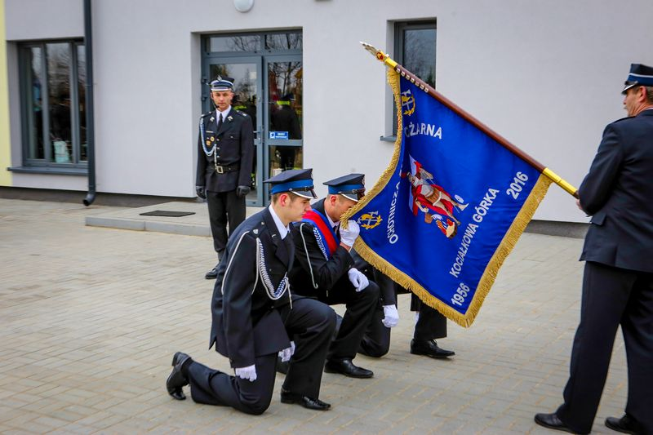
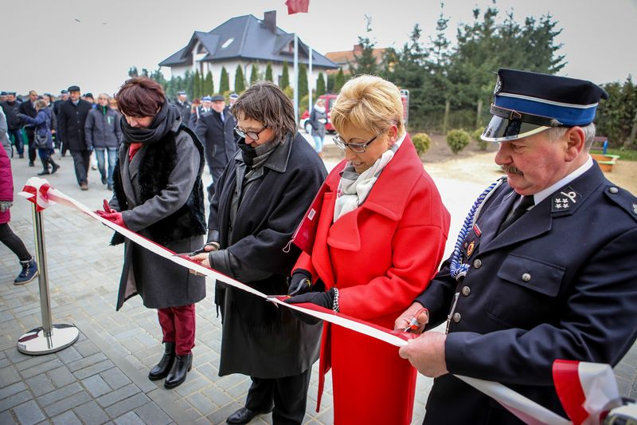
Ponadto:
Ochotnicza Straż Pożarna w Kociałkowej Górce rozpoczęła nowy rozdział na kartach swojej historii. Zresztą nie tylko strażacy, ale i sołectwo od 26.11.br. może korzystać z nowego obiektu - Centrum Ratowniczo-Edukacyjnego ze świetlicą wiejską;

Slide 14
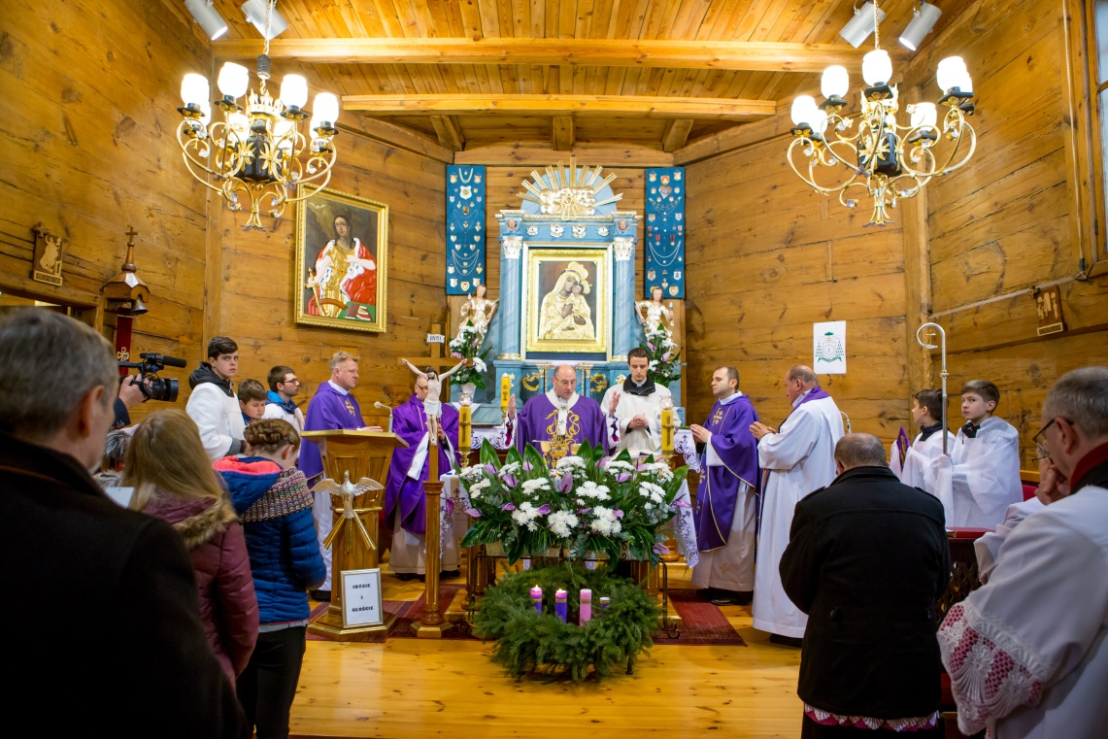
Ponadto:
wśród najstarszych wsi z terenu naszej gminy znajduje się Węglewo, które obchodziło 750-lecie swojego istnienia. Tegoroczny Jubileusz lokacji wsi 04.12.br. rozpoczął się uroczystą Mszą św., której przewodniczył Prymas Polski abp Wojciech Polak. W homilii ks. Prymas wzywał do wspólnej modlitwy i podziękowań za wielowiekowe trwanie miejscowej parafii oraz pierwszy wzniesiony tu kościół. Metropolita gnieźnieński wspomniał również o przypadającym 4 grudnia wspomnieniu św. Barbary oraz niedawnym wspomnieniu św. Katarzyny Aleksandryjskiej, która patronuje węglewskiej Parafii;

Slide 15
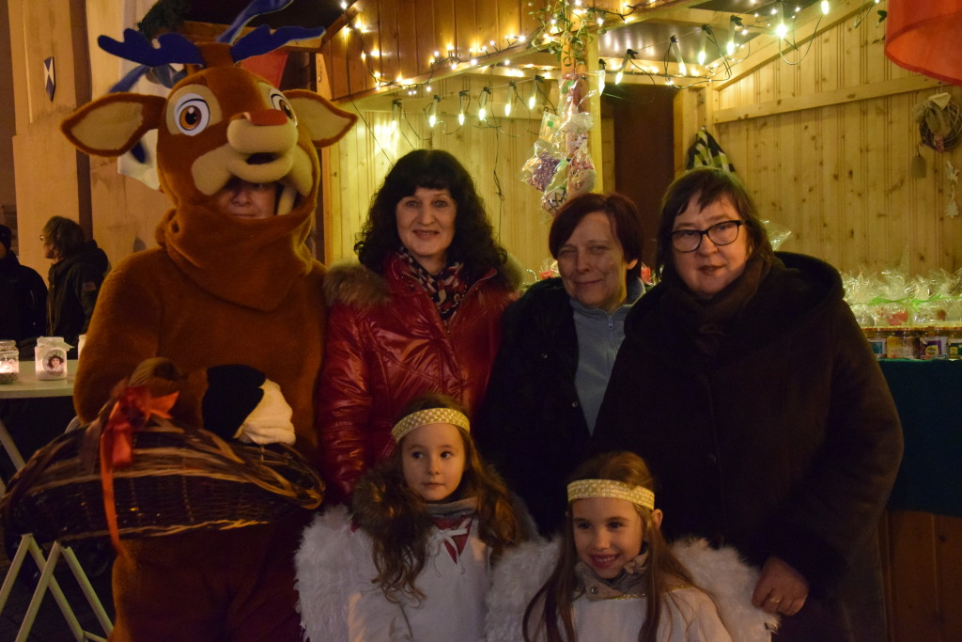
Ponadto:
w dniach 01-03.12.br. na zaproszenie gminy partnerskiej Marktheidenfeld przedstawiciele Pobiedzisk promowali nasze tradycje i kulturę na corocznym Jarmarku Bożonarodzeniowym. Na stoisku urzędu prezentowano tradycyjne świąteczne ozdoby i artykuły spożywcze przygotowane przez szkoły, biblioteki oraz lokalnych producentów. W trakcie pobytu dyskutowano na temat rozwijającej się współpracy i przyszłorocznej wizyty, podczas obchodów 760 – lecia nadania praw miejskich Pobiedziskom. Podsumowano dotychczasowe działania i przekazano przygotowany na tą okazję specjalny kalendarz partnerstwa, umożliwiający zapoznanie się z ważnymi uroczystymi terminami dla trójpartnerstwa między Marktheidenfeld – Montfort – Pobiedziska w roku 2017;

Slide 16
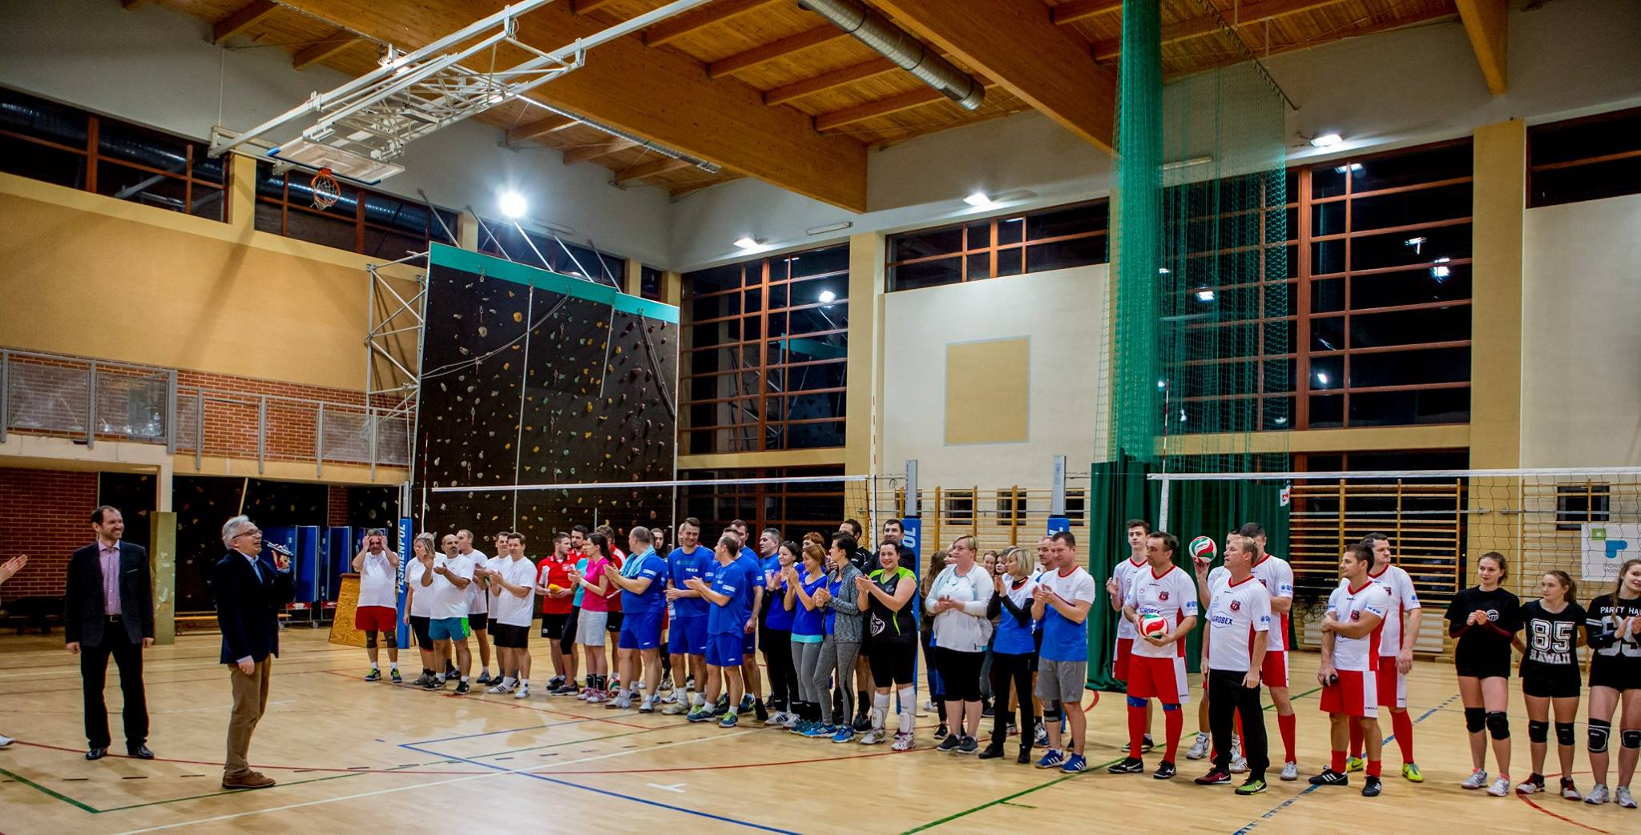
Ponadto:
09.12.br. w Zespole Szkół w Pobiedziskach odbył się II Mikołajkowy Charytatywny Turniej Piłki Siatkowej, połączony ze zbiórką paczek świątecznych dla rodzin najbardziej potrzebujących z gminy Pobiedziska. W spotkaniu wzięło udział dziesięć zespołów: drużyna sklepów sieci Biedronka, Policjanci, zespół Huragan Pobiedziska, Uczniowie Klasy Sportowej, drużyna Urzędu Miasta i Gminy, Ośrodka Sportu i Rekreacji, absolwenci ZS w Pobiedziskach oraz Nauczyciele;

Slide 17
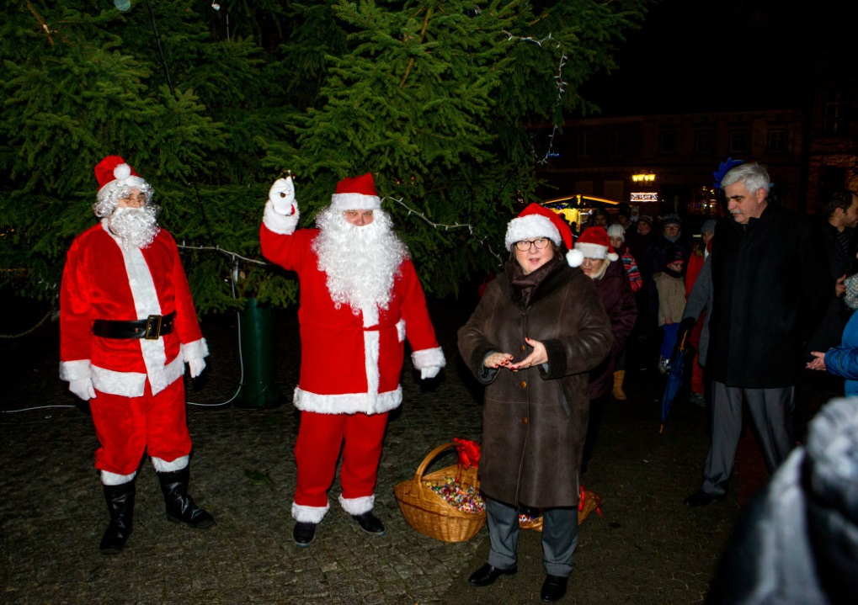
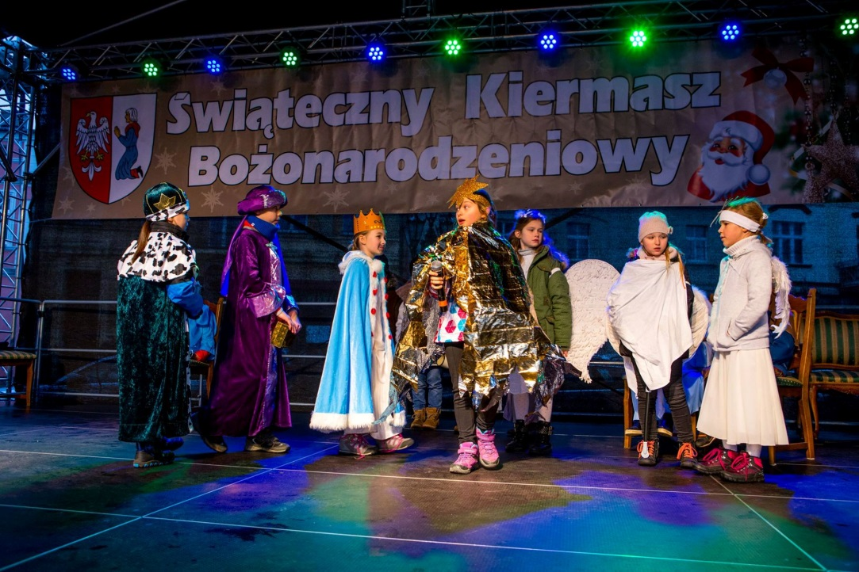
Ponadto:
w mikołajkową niedzielę 11.12.br. na pobiedziskim rynku odbył się Świąteczny Kiermasz Bożonarodzeniowy. Na kilkunastu kolorowych stoiskach można było zakupić choinki, świąteczne ozdoby, rękodzieło, tradycyjne produkty lokalne, regionalne smakołyki oraz skosztować domowych wypieków. Atmosferę świąteczną rozgrzały występy dzieci z przedszkola „Wesołe Skrzaty” i z Zespołu Szkół w Jerzykowie. Jedną z kiermaszowych atrakcji było stoisko zorganizowane przez pracowników Urzędu Miasta i Gminy;

Slide 18
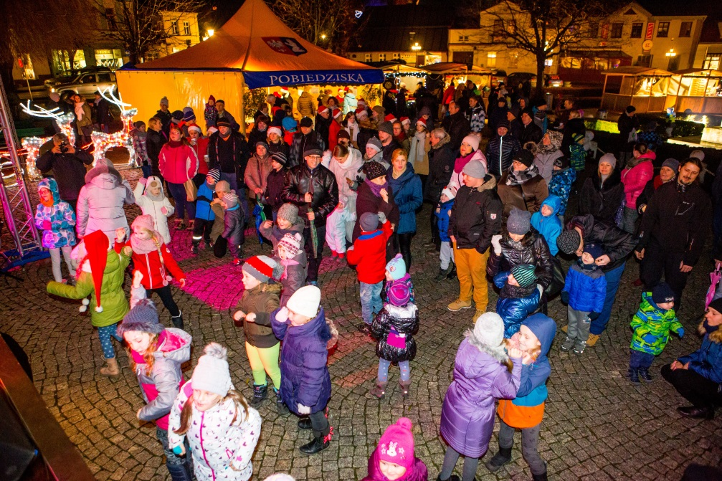
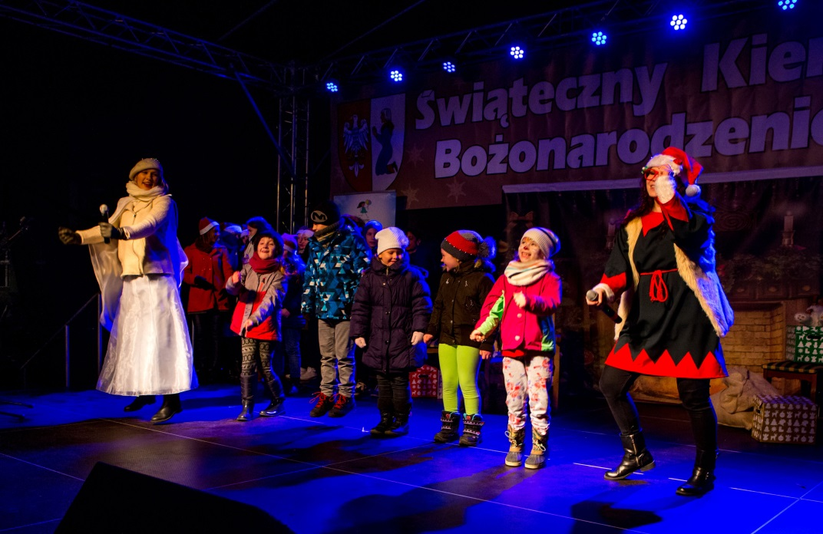
Ponadto:

Slide 19
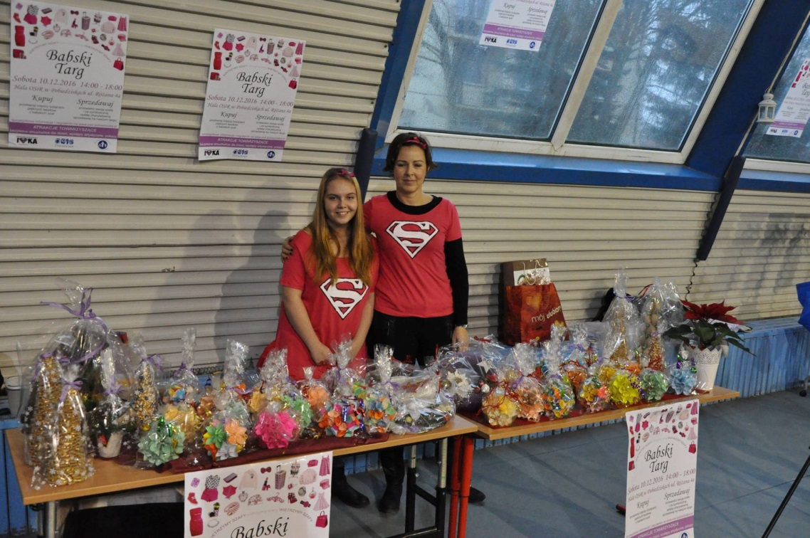
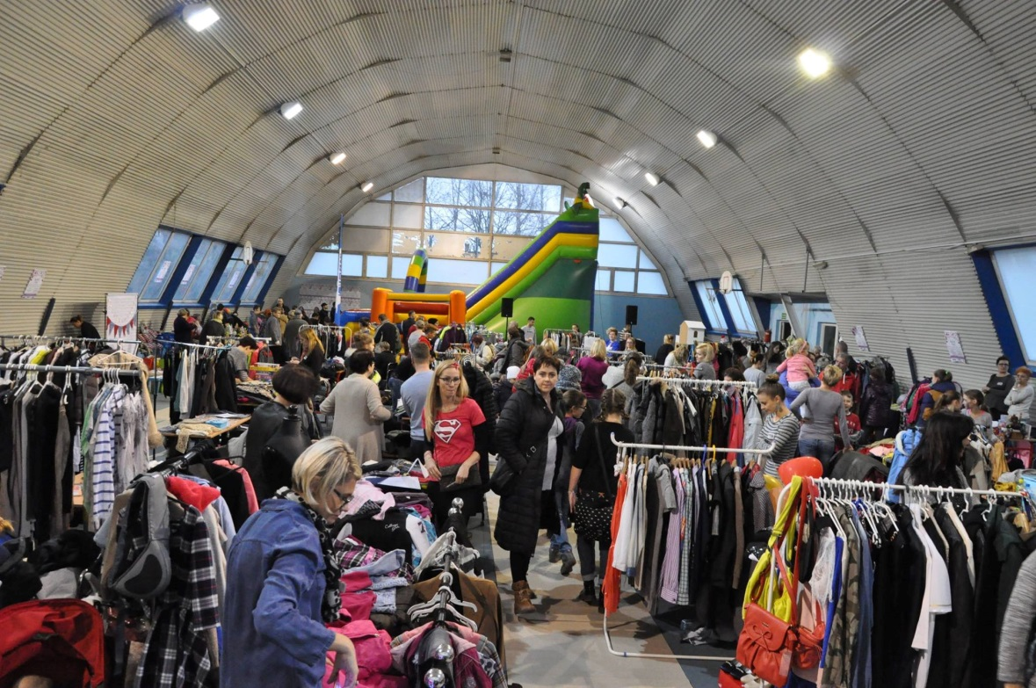
Ponadto:
10.12.br. odbyła się w Pobiedziskach pierwsza impreza pt. BABSKI TARG, którego głównym celem była integracja kobiet Miasta i Gminy Pobiedziska, propagowanie wolontariatu oraz działalności charytatywnej;

Slide 20
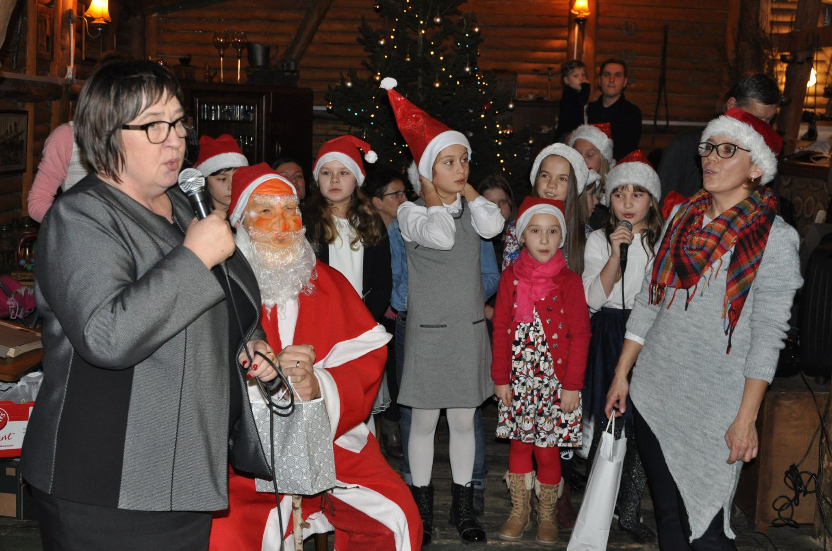
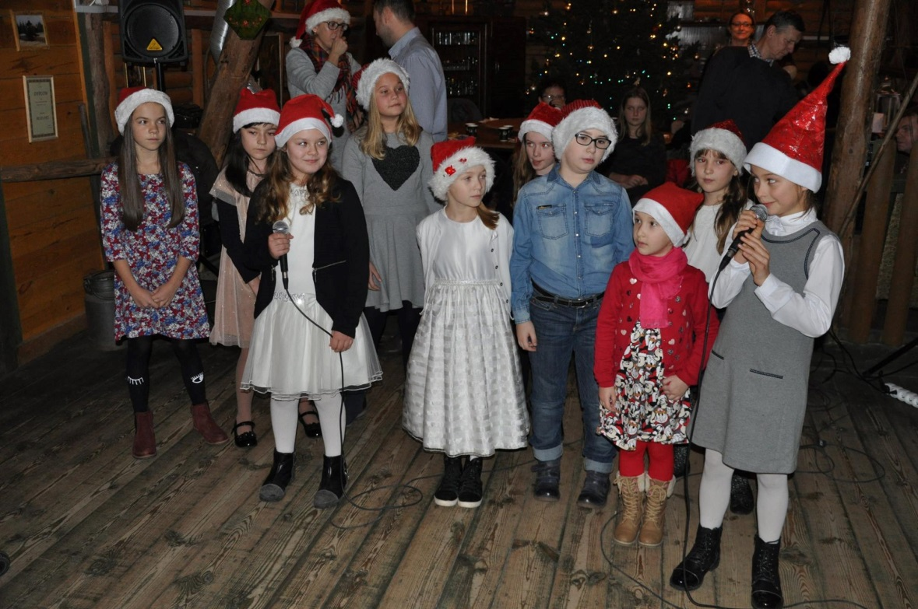
Ponadto:
w dniu 10.12.br. wzięto udział w Mikołajkach zorganizowanych przez sołectwo Bednary;

Slide 21
Ponadto:
w dniach od 30.11.br. do 30.01.2017r. w Urzędzie Miasta i Gminy w Pobiedziskach (Biuro Obsługi Interesanta – parter, stanowisko nr 4) na okres 60 dni zostały wyłożone do publicznego wglądu projekty uproszczonego planu urządzenia lasu dla lasów niestanowiących własności Skarbu Państwa, wykonane na zlecenie Starosty Poznańskiego na okres od 01.01.2017r. do 31.12.2026r. według stanu na dzień 30.09.2016r. dla obrębów: Bednary, Biskupice, Jerzyn, Kowalskie, Krześlice, Łagiewniki, Pruszewiec, Tuczno, Uzarzewo Huby, Wronczyn, Złotniczki;
rozstrzygnięto zapytanie ofertowe na wykonanie „Programu Ochrony Środowiska dla Miasta i Gminy Pobiedziska na lata 2017-2020 z perspektywą na lata 2021-2024 wraz z prognozą oddziaływania na środowisko oraz przeprowadzeniem strategicznej oceny oddziaływania na środowisko (jeśli będzie wymagana)”. Wpłynęło 12 ofert. Najkorzystniejsza oferta, która została wybrana do realizacji została złożona przez Zakład Analiz Środowiskowych EKO-PRECYZJA Czupryn Paweł, ul. Sikorskiego 10, 43 – 450 Ustroń;

Slide 22
Ponadto:
dokonano dorocznej kontroli żłobków na postawie w Uchwały Nr XXVII/269/12 Rady Miejskiej Gminy Pobiedziska z dnia 22 listopada 2012 r. w sprawie przyjęcia planu nadzoru nad żłobkami i klubami dziecięcymi oraz dziennymi opiekunami oraz Zarządzenia Burmistrza nr VII/394/16 z dnia 7 listopada 2016 r. w sprawie powołania komisji do przeprowadzenia kontroli w żłobku „Junior” w Jerzykowie, w żłobku „Krasnal” w Biskupicach oraz w żłobku Montessori w Pobiedziskach. Wizytacji dokonano dnia 22.11.br. Zakres wizytacji obejmował kontrolę dokumentacji i lustracje pomieszczeń w oparciu o obowiązujące przepisy. Sporządzono protokoły kontrolne i wydano stosowne zalecenia;
odbyła się narada z Dyrektorami placówek oświatowych, tematem wiodącym była zmiana ustroju szkolnego;
ogłoszono nabór do udziału w pracach Komisji Konkursowej w otwartym konkursie ofert na wsparcie realizacji zadań Gminy Pobiedziska w roku 2017. Przedstawiciele organizacji pozarządowych mogą zgłaszać kandydatów do 20.12. 2016 ;

Slide 23
Ponadto:
wzięto udział w spotkaniu z mieszkańcami sołectwa Stęszewko gdzie omówiono bieżące problemy oraz planowane inwestycje;
w dniu 13.12.br. w Centrum Ratowniczo-Szkoleniowym w Kociałkowej Górce odbyło się spotkanie z sołtysami, które było okazją m.in. do złożenia życzeń świątecznych.

Slide 24
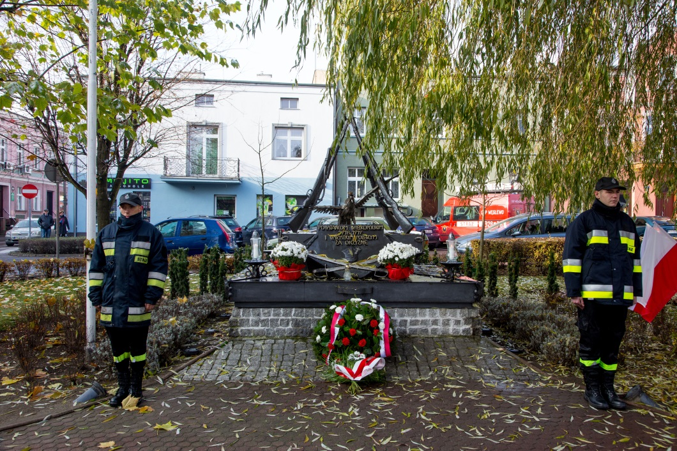
Zapraszamy:
Obchody 98 Rocznicy Powstania Wielkopolskiego
27 grudnia 2016 r. godz. 16:00
W programie obchodów m.in. złożenie kwiatów oraz zapalenie zniczy pod pomnikiem Powstańców Wielkopolskich – Burmistrz Miasta i Gminy Pobiedziska oraz Przewodnicząca Rady Miejskiej Gminy Pobiedziska, przedstawiciele placówek oświatowych. Współorganizatorem obchodów jest Zespół Szkół w Pobiedziskach-Letnisku.

Slide 25
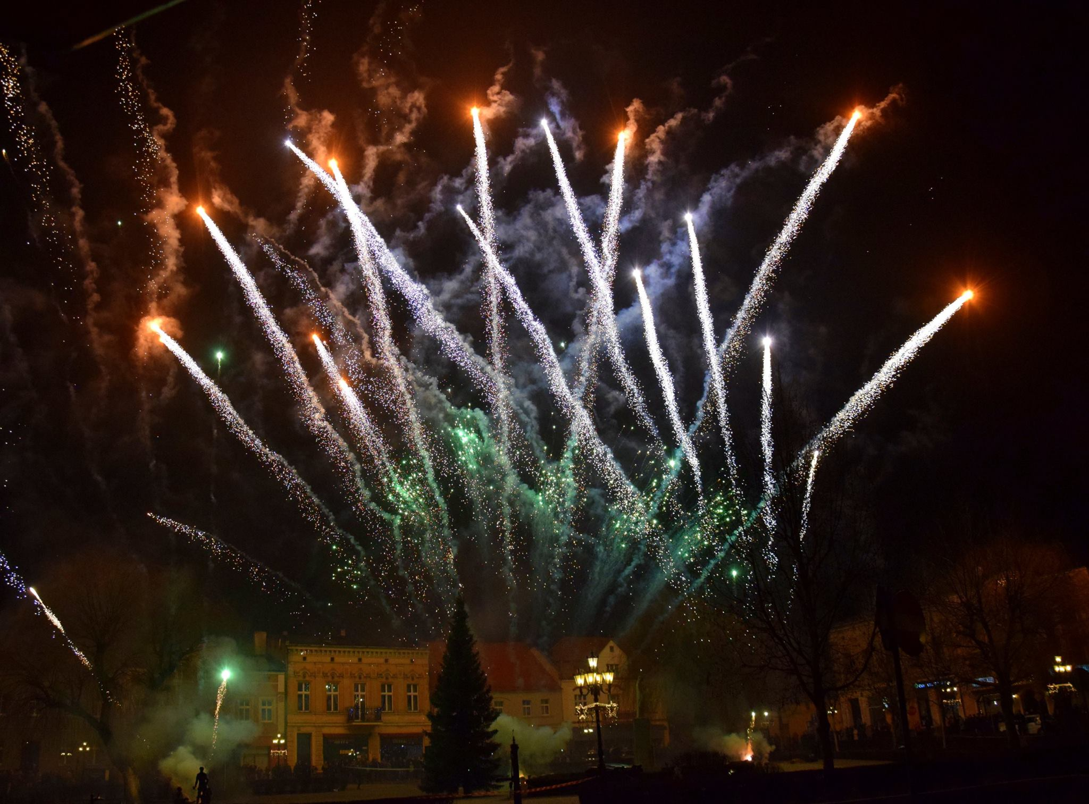
Zapraszamy: w noc Sylwestrową 31.12.br. zapraszamy mieszkańców na pobiedziski Rynek Pokaz fajerwerków rozpocznie się o godz. 00.10.

Slide 26
Dziękuję za uwagę
dr Dorota Nowacka
Burmistrz
Miasta i Gminy Pobiedziska

